Slide 1
KRİTİK (ELEŞTİREL) DÜŞÜNME
MUHAKEME ETME BECERİSİ – DOĞRU KARAR VERME

Slide 2
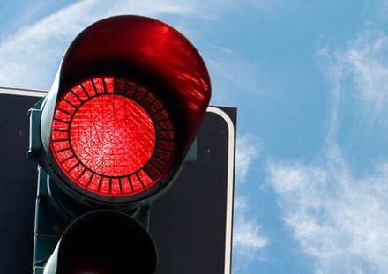
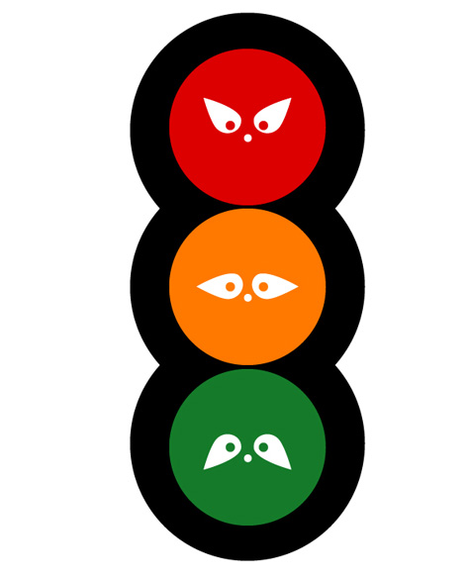
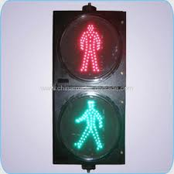
DUR
DÜŞÜN
UYGULA

Slide 3
Kritik (Eleştirel) Düşünme bir süreçtir
Diğer kişilerin POZİSYONLARINI, NİYETLERİNİ, KARARLARINI tanımayı
ALTERNATİF BAKIŞ AÇILARINDAKİ DELİLLERİ DEĞERLENDİRMEYİ
ZIT FİKİRLERİ DELİLLER TEMELİNDE DEĞERLENDİRMEYİ
SATIR ARALARINI OKUYABİLMEYİ, YÜZEYİN ARKASINI GÖREBİLMEYİ
YANLIŞ VE AÇIK OLMAYAN ZANLARI TANIMAYI

Slide 4
GÜZEL DELİLLER VE MAKUL ZANLAR TEMELİNDE FİKİRLERİN GEÇERLİ VE SAVUNULABİLİR OLDUĞUNA DAİR SONUÇ ÇIKARMAYI
DİĞERLERİNİ İKNA EDEN PLANLANMIŞ. AÇIK. AKLA YATKIN BAKIŞ AÇILARI SUNMAYI
GEREKTİREN BECERİLER VE DAVRANIŞLARI İÇEREN GENİŞ BİR YELPAZEYE SAHİPTİR.

Slide 5
KRİTİK (ELEŞTİREL) DÜŞÜNME BECERİLERİNİN YARARLARI
Dikkat ve değerlendirmeniz gelişir.
Okuduklarınıza daha fazla odaklanırsınız.
Daha az önemli konumdaki ilginizi dağıtan noktalarla uğraşmak yerine size verilen materyaller içerisinde anahtar konumda olan noktaları tespit etme kabiliyetiniz artar.

Slide 6
MUHAKEME
Muhakeme delilleri analiz etmeyi ve bundan sonuç çıkarmayı içerir. Ancak ondan sonradır ki delil sonucu desteklemek için kullanılabilir.

Slide 7
KENDİ MUHAKEMEMİZİN FARKINDA OLMAK
Birşeyin Doğru Olduğuna Neden İnanıyorum?

Slide 8
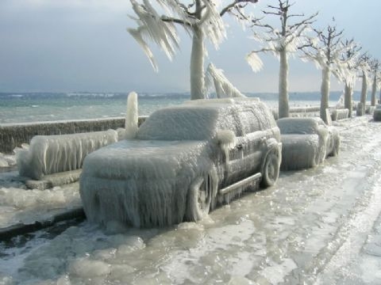
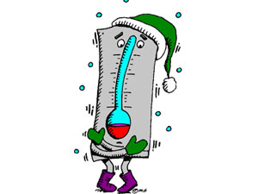
SONUÇ: SOĞUK HAVA
ALIŞTIRMA:
İKİ RESİME BAKILDIĞIND HAVANIN SOĞUK OLDUĞU SONUCU ÇIKARILABİLİR Mİ? NEDEN? DELİLLERİNİZ NELERDİR?

Slide 9
İnsanın kendine yönelik farkındalığının olmaması ve zayıf muhakeme becerileri kendisi ile ilgili yanlış değerlendirme yapmasına yol açabilir.

Slide 10
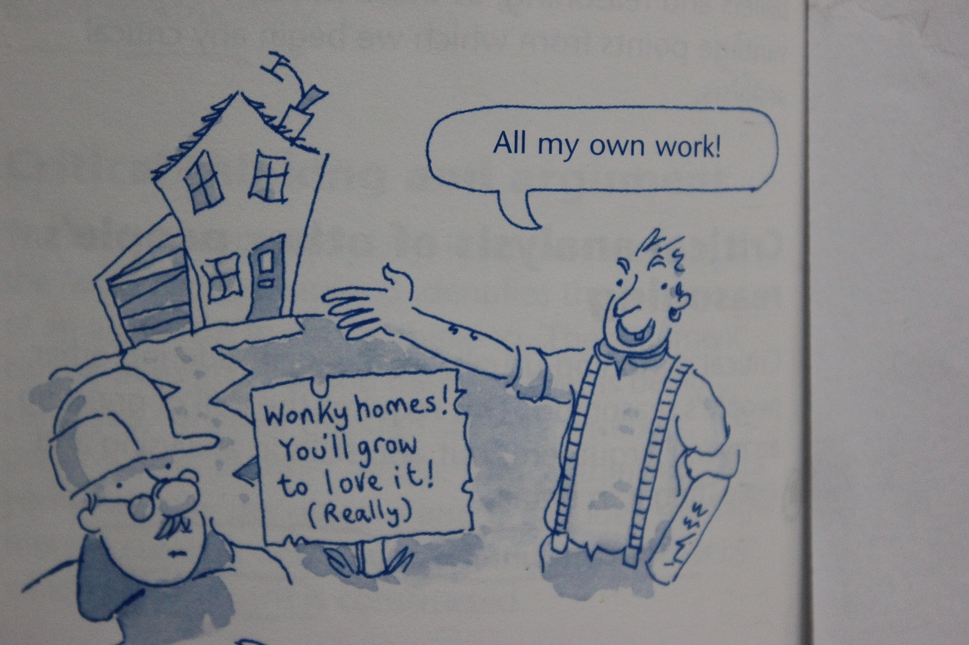
Bunların hepsi benim eserim!
WonKy evleri!
Severek yaşayacaksınız!
(Gerçekten)
Kendine yönelik takdirin sana bina, pazarlama ve etkileyicilik yönünde eşsiz becerilere sahip olduğunu söylüyor. Benim zayıf kritik düşünme becerilerim seninle aynı fikirde olmamı engelliyor.

Slide 11
KENDİMİZİN DUYGUSAL YÖNETİMİ
Eğer sakin kalabilir ve sebeplerini bilgiye dayalı bir şekilde sunarsan bakış açını karşındakine ikna edici bir yolla anlatmaya muvaffak olabilirsin.

Slide 12
ÖRNEK UYGULAMA:
Kendimizin Duygusal Yönetimi (Her iki örnekteki boşlukları doldurmaya çalışın)
ÖRNEK 1: Diğer kişilerin benimle aynı fikirde olmadıkları veya haksızlığa uğradığımı düşündüğüm zamanda ortaya çıkan
.... ..... ....
gibi duyguların üstesinden gelmem benim için zordur.

Slide 13
ÖRNEK 2: Ben ........ ....... ...... yaparak bu duyguların üstesinden gelmeye çalışırım.

Slide 14
Doğru karar vermemiz üzerinde farkında olmamız gereken faktörler vardır. Eğer biz bunları sorgulamazsak kendimizle ve çevremizle ilgili şeyleri normal ve kabul edilebilir olarak görürüz.
Bu etkiler nelerdir?

Slide 15
ZANLARIMIZ
ÖNYARGILARIMIZ
MEYİLLERİMİZ
NEFRET ETME VEYA HOŞLANMAMAMIZ
İNANIŞLARIMIZ

Slide 16
ÖRNEK UYGULAMA
Aşağıdaki örnek soruları cevaplamaya çalışın.
ÖRNEK 1: Düşünmem Üzerindeki Etkiler
Başkalarının düşüncemi .... ..... ... diye yargılamamaları için kendi düşünmemi etkileyen unsurlar üzerinde farkında olmaya ihtiyacım var. Düşünmem üzerinde etkili olan bu unsurlar.... .......... ......dır.

Slide 17
ÖRNEK 2: .........yaparak bu etkenlerin üstesinden gelmeye çalışabilirim.

Slide 18
ÖRNEK UYGULAMA
ÖRNEK 3:
Diğer kişilerin fikirleri ile mücadele ederken bana çok zor gelen şeyler .........

Slide 19
ÖRNEK 4: Ben bunların üstesinden ........ yaparak gelebilirim.

Slide 20
KRİTİK (ELEŞTİREL) DÜŞÜNME ÖNÜNDEKİ BARİYERLER
1) Eleştirel Bakışdan kastedileni yanlış anlama

Slide 21
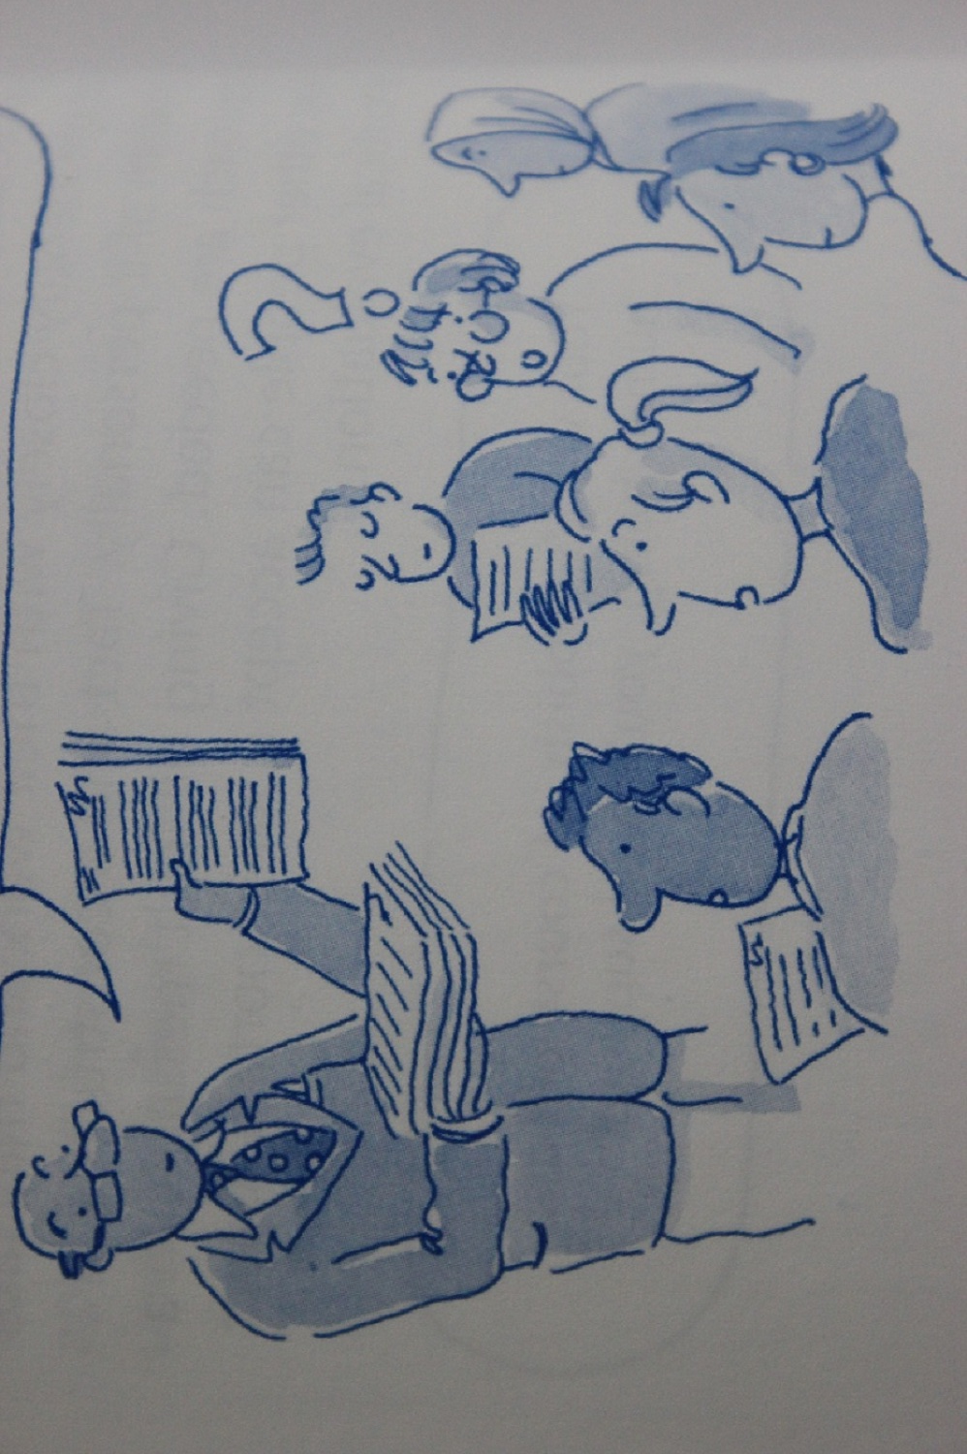
Angela, ödevininin tamamında Napolyon’u bayan olarak belirtmişsin. Ne kadar eşsiz, muhteşem ve yaratıcı bir yaklaşım!

Slide 22
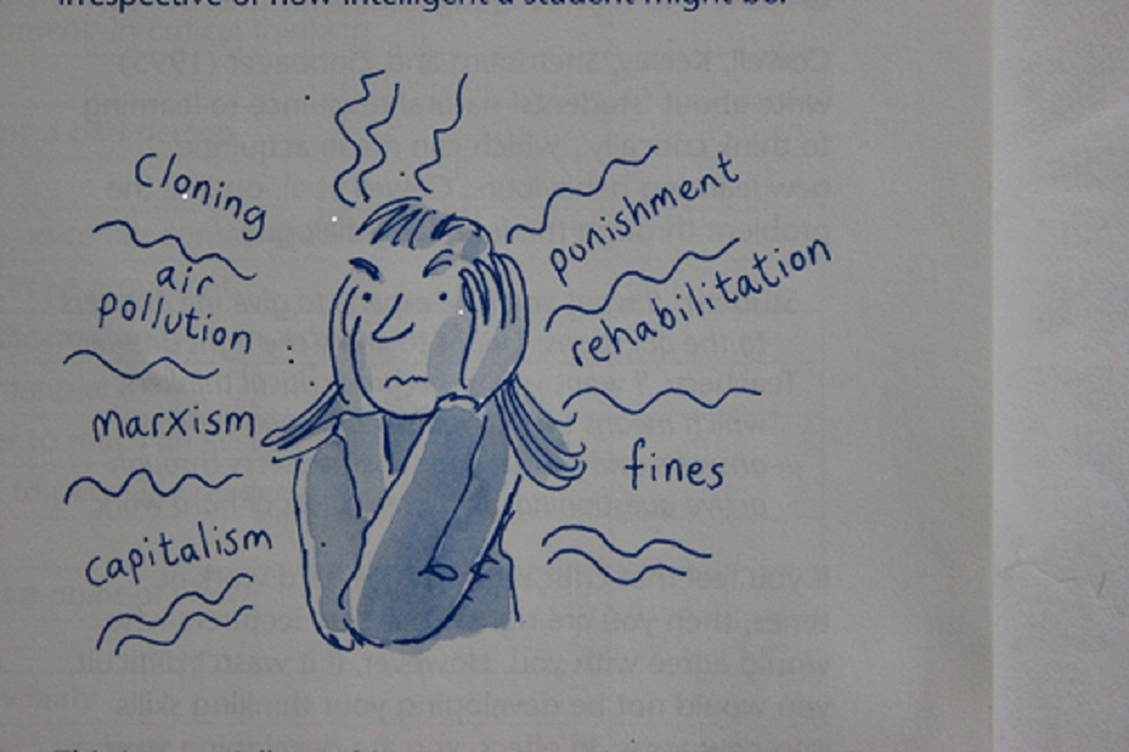
2) Etkili Sebepler
PEK ÇOK SEBEBİN ALTINDA EZİLMEKTENSE; SORUN ÇÖZÜMÜNDE BAŞARI İÇİN SORUNA YOLAÇAN EN ETKİLİ SEBEPLERİ TESPİT EDEBİLMEK ÖNEMLİDİR.

Slide 23
3) Muhakeme yeteneklerimizi aşırı abartmak
4) Metot, strateji veya pratik yokluğu
5) Uzmanları eleştirmede isteksizlik
6) Detaya yetersiz odaklanma ve dikkatini vermeme

Slide 24
SİZİN ÜZERİNİZDE HANGİ BARİYERLER ETKİLİ
Kritisizmle ne kastedildiğini yanlış anlama
Metot ve strateji yokluğu
Pratik olmaması
Uzmanları eleştirmede isteksizlik
Etkili Sebepler
Detaya yetersiz odaklanma ve dikkatini vermeme

